Slide 1
Як влаштований ліс?

Slide 2
1.Перейдіть за посиланням та перегляньте відео.
https://www.youtube.com/watch?v=5VTI1BpYfP8&t=25s

Slide 3
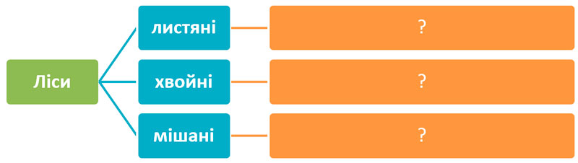
Робота зі схемою “Види лісів”

Slide 4
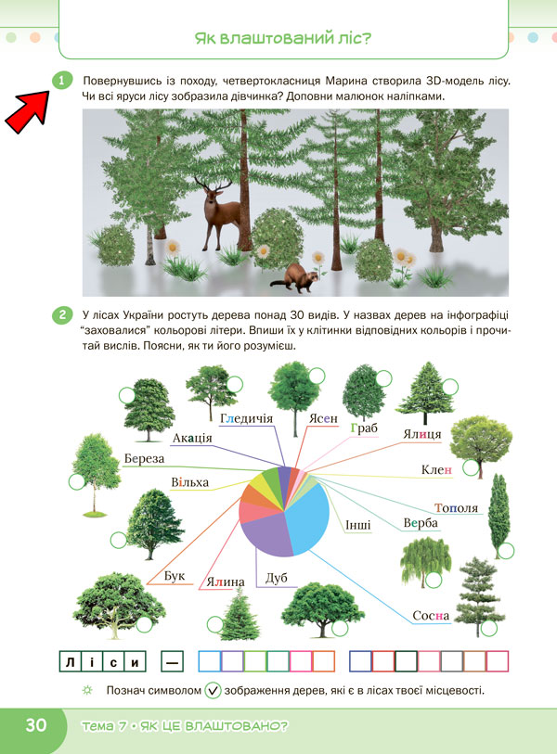
Вправа “Доповни”

